Slide 1
中三選科工作坊一: 高中課程簡介及問卷調查 (2024-2025)

Slide 2



Slide 3
選科工作坊日程
11月21日 | 選科工作坊一: 高中選科簡介
12月2日-12月5日 | 意願問卷調查
1月-3月 | 選科工作坊二: 性格測試與選科 選科工作坊三: 大學要求 選科工作坊四: 乙類 應用學習 選科工作坊五: 3X及M2 簡介會 選科工作坊六: 桌上遊戲(20個)
3月份 | 中三選科家長講座
5月份 | 派選科表
6月份 | 學生可改選一次
7月11日 | 派發成績表、公佈選科結果

Slide 4

興趣?能力?職業志向??
大學最低要求??
讀多少選修科??
讀哪一個選修科先最好??

Slide 5
2024年起大學的最低入學要求
院校 | 基本要求 | 數學(延伸1或2)成績代替選修科目要求
香港大學 | 332A33 | 可以
香港中文大學 | 332A33
香港科技大學 | 332A33
香港理工大學 | 332A33
香港浸會大學 | 332A33
香港城市大學 | 332A33
嶺南大學 | 332A22
香港教育大學 | 332A22
二個選修科LV 3或以上
二個選修科
LV 2或以上
Notes:
http://www.emb.gov.hk/FileManager/EN/Content_4745/university%20entrance%20requirements%20_5july2006_.pdf

Slide 6

3322A 的重要性!!!!!!!!!!!!!!!
中英:LV3
斷腳例子:
學好語文!!
 |  | Best 5
同學A | 423445 | 20
同學B | 32345*4 | 20
同學C | 424A54 | 19
沒有學士OFFER!
同學D | 334243 | 17
同學E | 333233 | 15
CITY U 工程
HKMU 會計

Slide 7
新高中課程結構
四個核心科(332A)
中國語文
英國語文
數學( 英文/中文教授?)
公民及社會發展科
其他學習經歷
德育及公民教育
社會服務﹑藝術發展
體育發展
與工作有關的經驗
Q.1
選修科目
Q.3?
乙類 應用學習課程
-星期六上課, 180 小時
(>=80%出席率)
-於大專院校上課
-評核模式:平時上課評核及習作，沒有公開考試
-優異II=4, 優異I=3, 達標=2 ( 部份院校)
丙類 其他語言課程
-日文、法文、韓文
-星期六上課
-外間機構上課
-須參加指定國際語言考試
甲類 高中選修科目
-2X?3X?
Q.2

Slide 8

選科策略
3X/2X+M2
~40%
學習表現較優秀
特別是語文能力較強的同學
~50-60%
普遍同學的選擇
將額外時間放在語文上，以達至語文LV 3 或以上
2X
~1-2%正在學習外語中或對外語有濃厚興趣的同學
2X+日文/法文/韓文
~1-2%
學習能力較遜色
對APL某學系有濃厚興趣
2X+APL

Slide 9
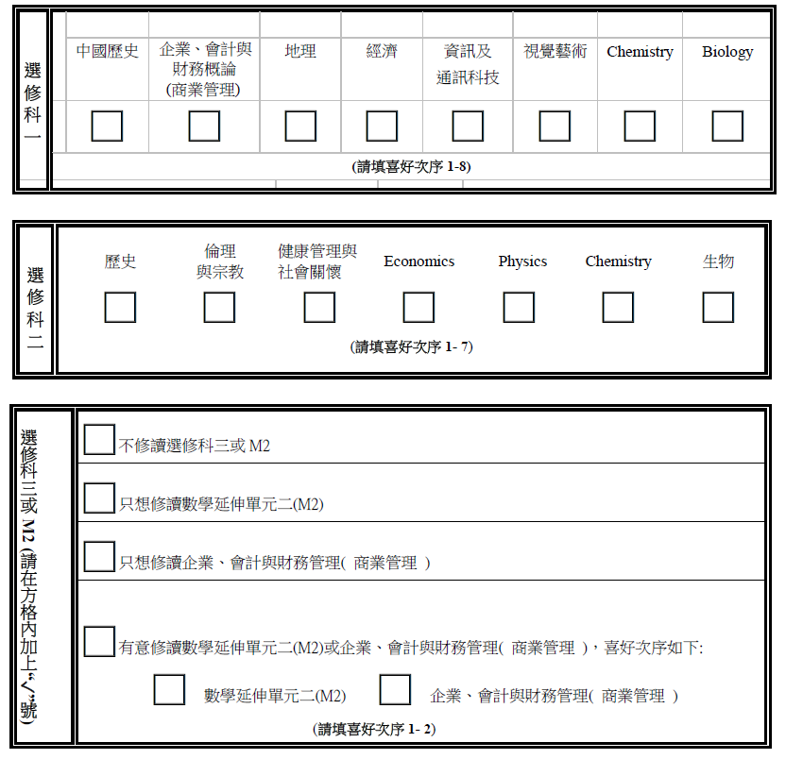
以往選科表( 只作參考!!)
根據同學全年整體名次派科
M2 - 根據同學語文能力及全年數學名次派科
3X 的BAFS- 根據同學語文能力+全年整體名次

Slide 10
派科準則
選修一及選修二 ( BLOCK 1, 2)
根據同學全年整體名次派科
選修三( BLOCK 3 )
-不修讀
-修讀BAFS(商業管理)[根據同學語文能力+全年整體名次]
-修讀M2 [根據同學 語文能力及全年數學名次]

Slide 11
中三升中四選科意願調查 (2024-2025)
2/12/2024-5/12/2024 早上班主任節進行
學校根據同學的選修意願以及學校的資源，提供來年的選修組合供同學選擇
非最終選擇!!!
亦非學校最終會開辦的科目!!

Slide 12
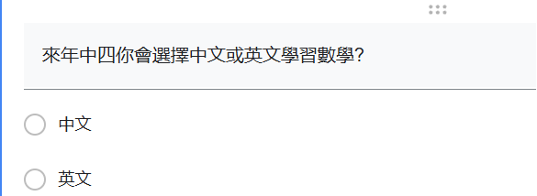
Q1 來年中四你會選擇中文或英文學習數學?

Slide 13
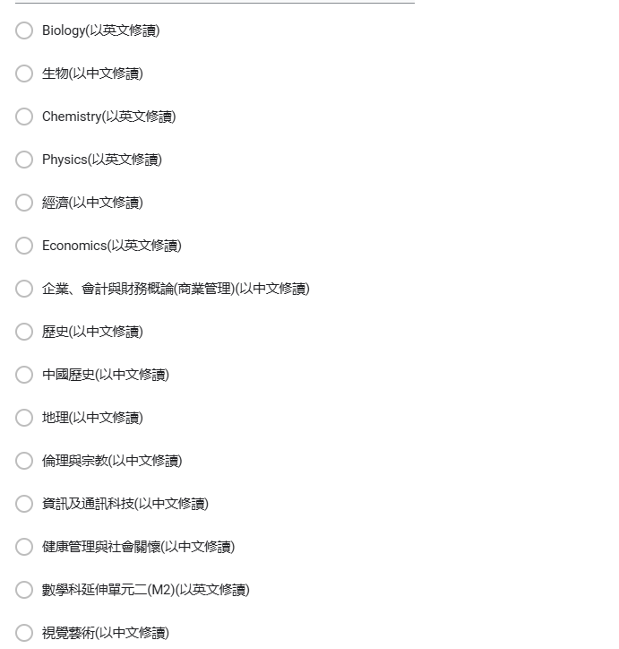

Q.2
填寫4個志願
Bio —中、英
Econ—中、英
視覺藝術—中**

